Slide 1
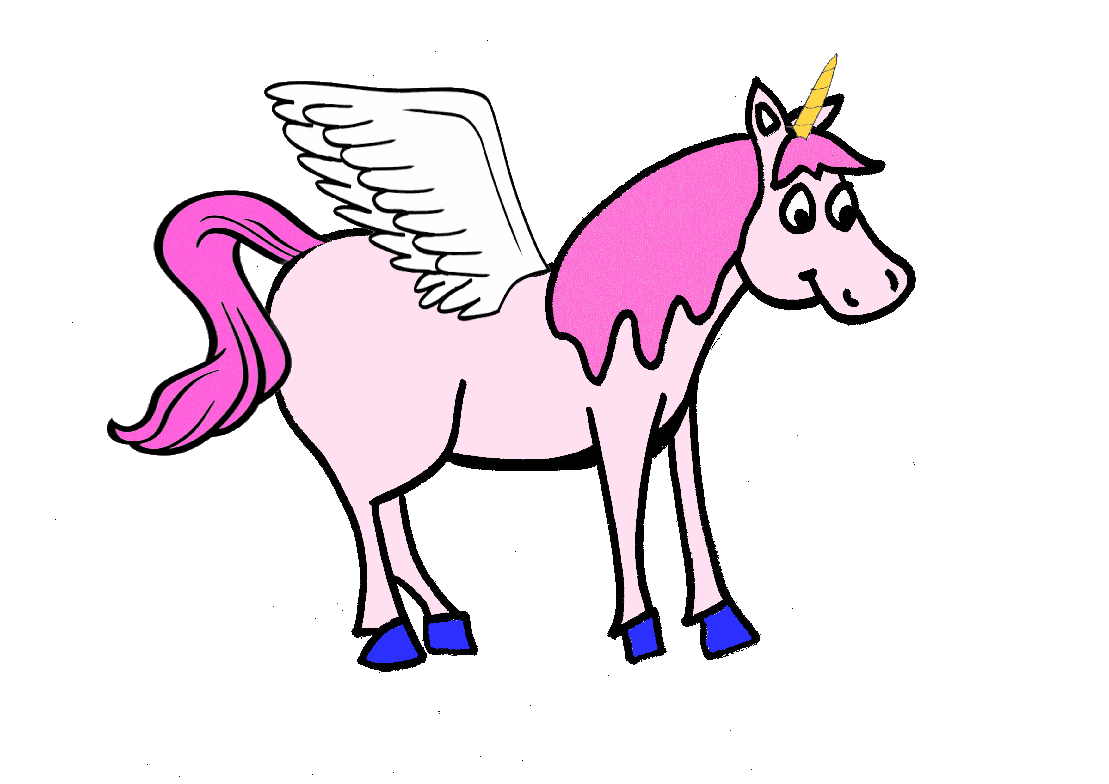
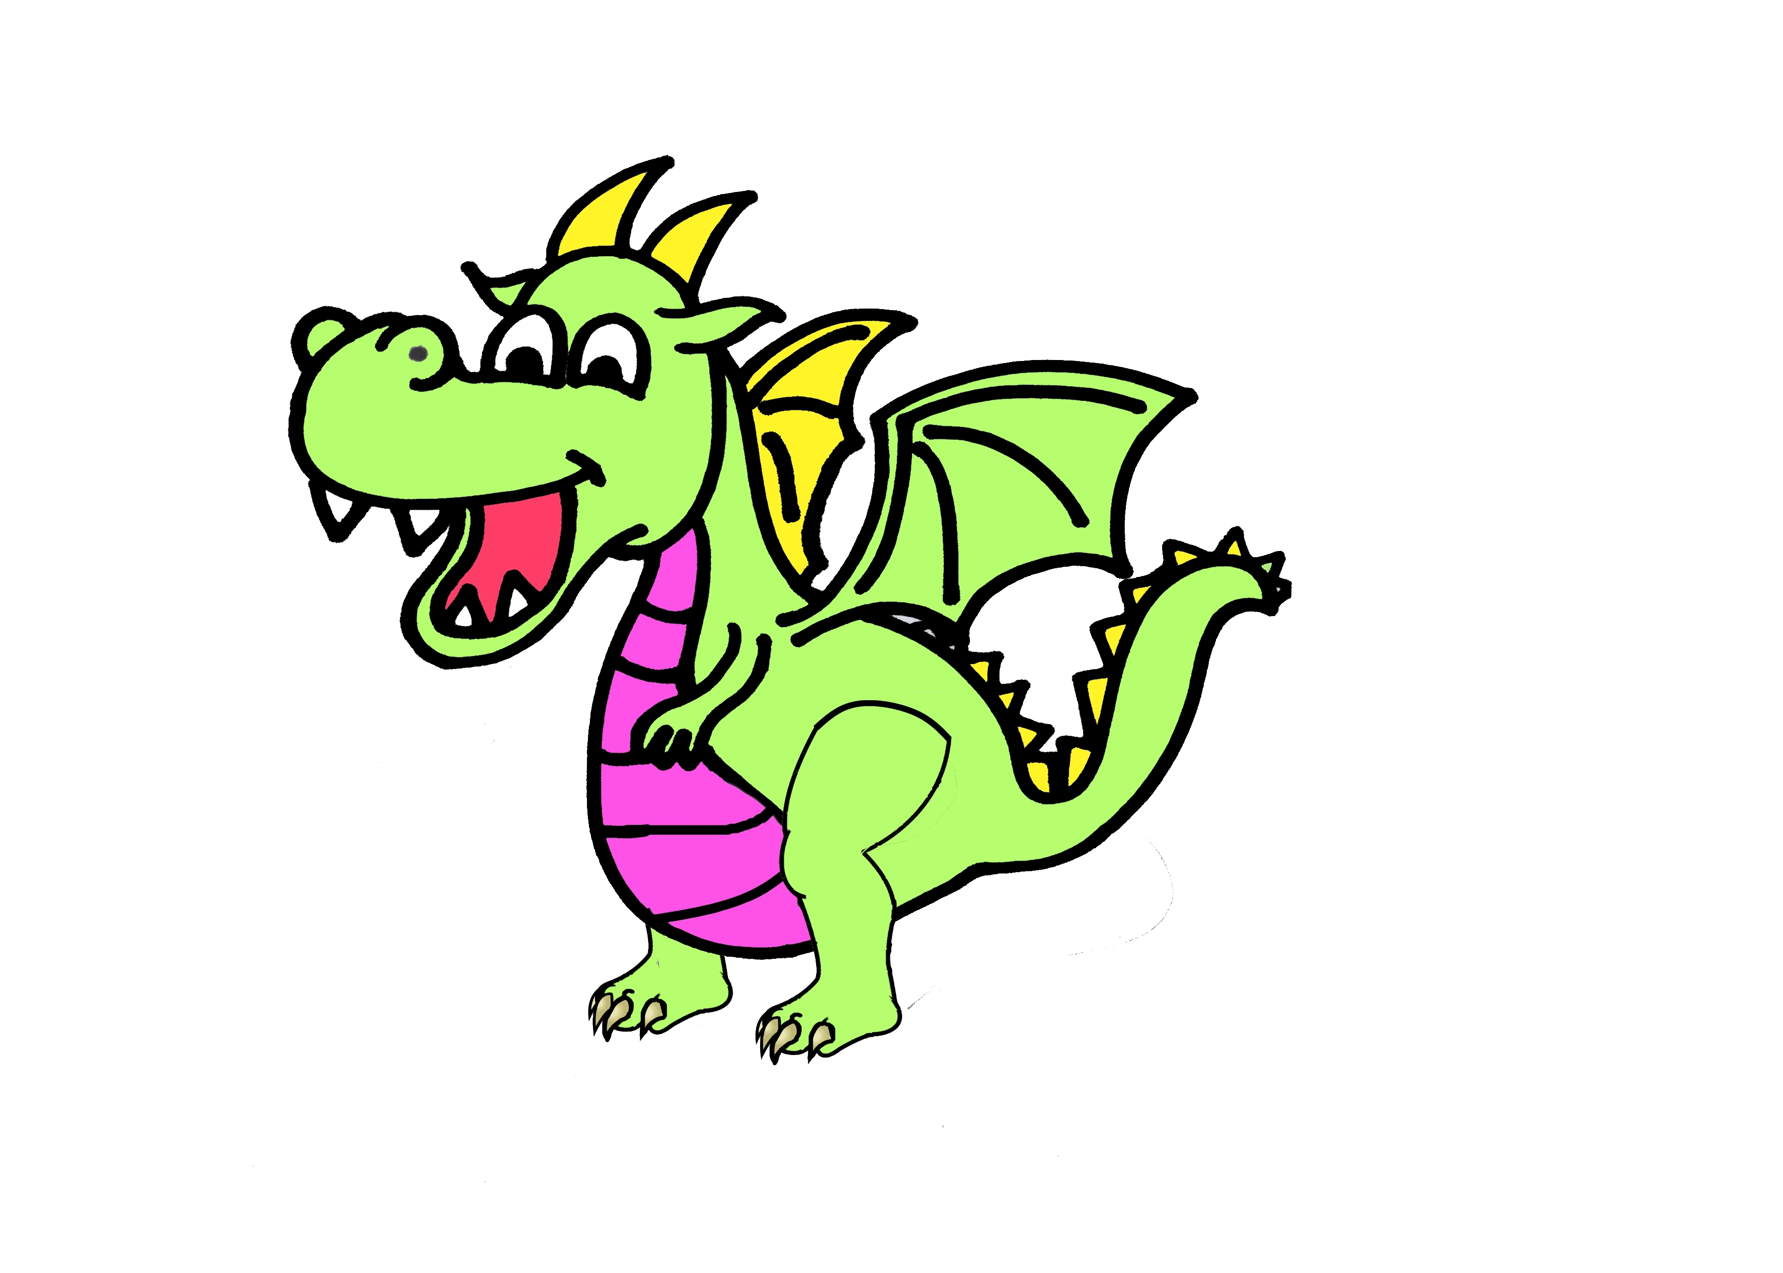
Dragones y Unicornios
Dragons and Unicorns

Slide 2
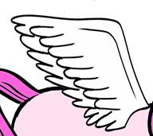
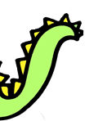
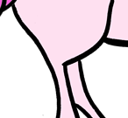
Dragones y Unicornios
unas garras
unas alas
una cola
un cuerno
unas piernas
unos dientes
unas pezuñas
unos ojos

Slide 3
Dragones y Unicornios

Slide 4
Expanded Noun Phrases
Article | Noun | Adjective
un | cuerno | amarillo
unos | cuernos | amarillos
una | cola | amarilla
unas | colas | amarillas

Slide 5
Expanded Noun Phrases
Article | Noun | Adjective
amarillo
amarillos
amarilla
amarillas
 | Sing. | Plural
Masc. | un | unos
Fem. | una | unas

Slide 6
Describing dragons and unicorns
tiene = it has
no tiene = it doesn’t have
y = and
pero = but
unas garras
unas alas
una cola
un cuerno
unas piernas
unos dientes
unas pezuñas
unos ojos

Slide 7
El unicornio
El unicornio tiene un cuerno amarillo, dos ojos, cuatro piernas rosas y cuatro pezuñas azules. Tiene una cola rosa y pelo rosa. Tiene dos alas blancas y es azul.

